Slide 1
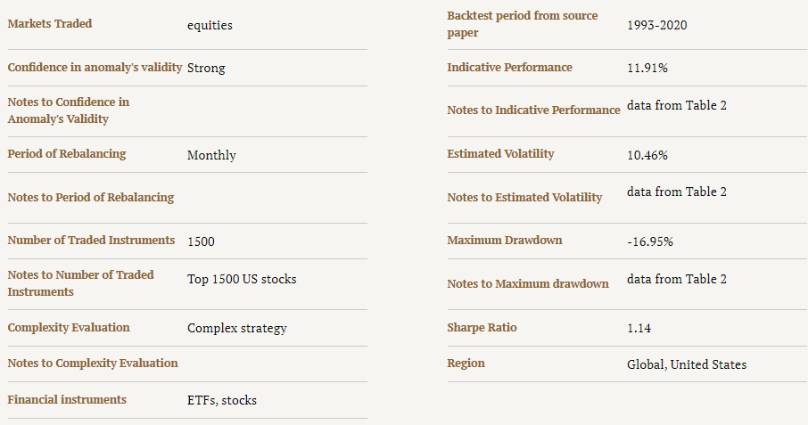
Combining Smart Factors Momentum and Market Portfolio

Slide 2

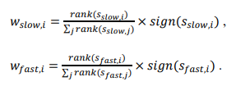





Combining Smart Factors Momentum and Market Portfolio
Month t, Factor n
Universe
(코스피/코스닥)
Factor 전략에 따른 수익률
삼성전자
Asset Growth
$$r_{1,t}$$
하이닉스
Beta
$$r_{2,t}$$
…
Book/Price
$$r_{3,t}$$
CF/Price
Debt Paydown Yield
Dividend/Price
…
Volatility
$$r_{n,t}$$

Slide 3
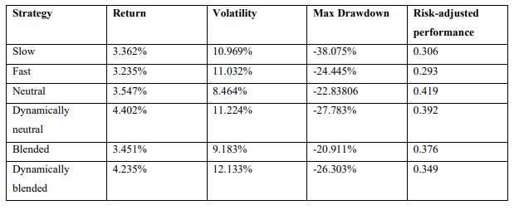
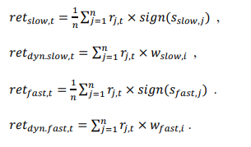


기타 전략들
해보니 Return(연율화)가 별로

Slide 4
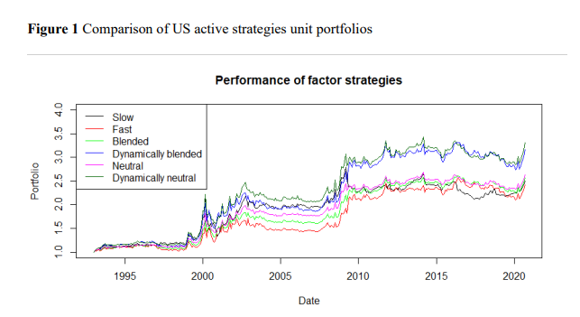
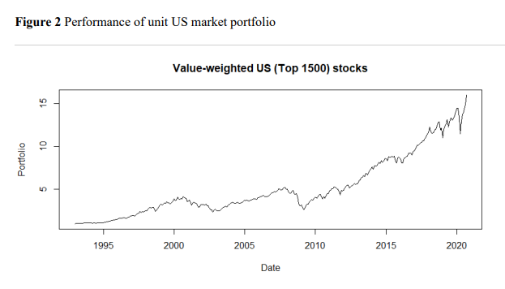

Slide 5

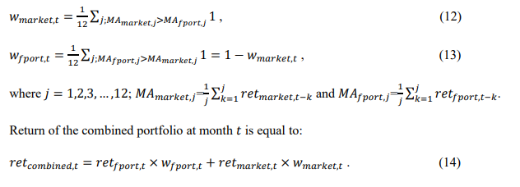

Slide 6
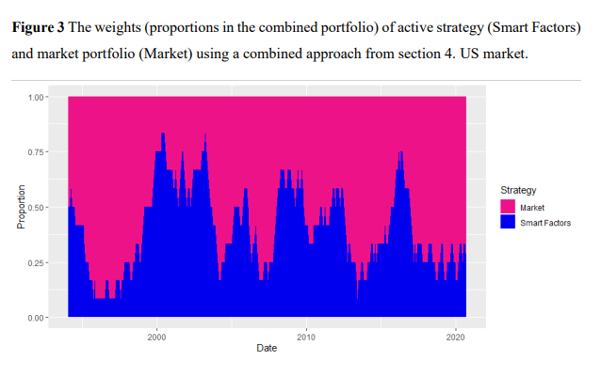

Slide 7
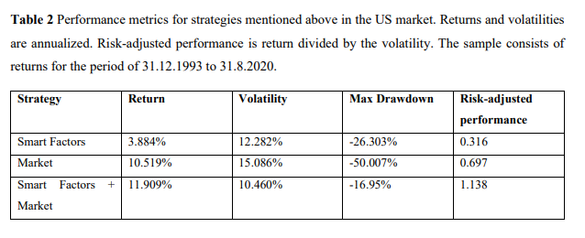

Slide 8
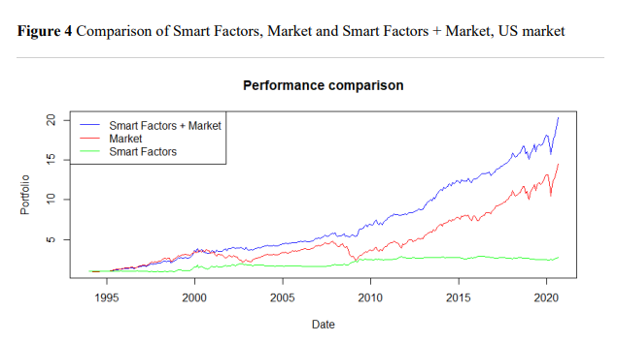

Slide 9
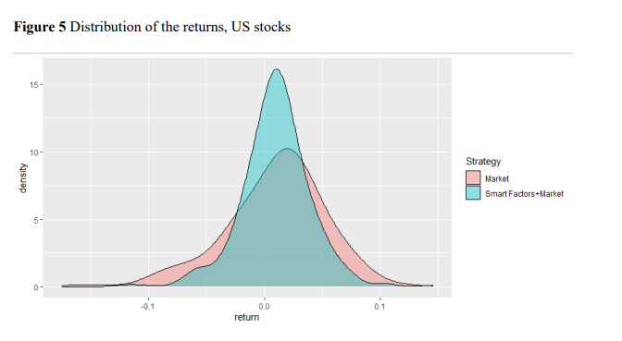

Slide 10
